Slide 1

政府の 物価高対応子育て応援手当 のご案内
対象児童１人につき２万円を１回限りで支給します！
■はじめに・・申請は必要ですか？
原則申請は不要です。
注）申請が必要な方は裏面「６」をご覧ください。また、希望しない場合や支給口座を変更する場合のみ令和８年１月８日までに届出書を返送するか、裏面記載の窓口まで持参ください。
③児童手当受給口座等の「等」には、届出書により届け出た口座を指す。
①手当のご案内を送付します。
➁希望しない場合や支給口座を変更する場合のみ、
ご案内に同封の届出書を返送してください。
三戸町
子育て
世帯
（１）はプッシュ型支援が可能（申請不要）な児童、（２）は申請が必要となる児童を指す。
➂児童手当受給口座等へ振り込みます。
申請が必要な方
注）裏面の「６」の方は申請書を提出ください。
１．うちの子は、対象になるの？【対象児童】
次に記載する児童が対象になります。
（１）令和７年９月分（※）の児童手当の支給対象児童（※令和７年9月に出生した児童については10月分）
（２）令和７年10月１日から令和８年３月31日までに出生した児童
２．だれがもらえるの？【支給対象者】
上記（１）の児童手当受給者、または上記（２）の保護者のうち生計を維持する程度の高い者
入金の確認ができなかった場合とは振り込みエラーとなった場合を指す。
３．いくらもらえるの？ 【支給額】
対象児童１人につき２万円（１回限り）です。
４．いつもらえるの？【支給時期】
三戸町では１月２３日から順次支給を開始します。以降、入金の確認ができなかった場合は裏面記載の窓口までお問い合わせください。
注）裏面「6」の方については申請が必要なため、支給時期が異なります。
裏面に続きます。必ずご確認ください！

Slide 2
５．どんな方法でもらえるの？【支給方法】
（１）児童手当受給者
原則、令和７年10月支給時（※）の児童手当受給口座か、届出書により届け出た口座に振り込みます（※令和７年9月に出生した児童は12月支給時）。
（２）申請を行った保護者（「６」の対象者）
申請書で指定した口座に振り込みます。
注）口座が解約・変更等により振込みができない場合は支給されませんので、令和８年１月末までに必ず下記の窓口にご連絡ください。
届出書により届け出だ口座とは児童手当と異なる口座への振り込みを届け出ている場合を想定
原則としているのは、自治体の判断で、プッシュ型支援の対象者を拡大することは可能であるため。
６．申請が必要なのはどんな場合？
次に記載する方は申請が原則必要です。同封の申請書を提出してください。
・令和７年10月１日から令和８年３月31日までに出生した児童の保護者
・所属庁から児童手当を受給している公務員（下記「公務員の方へ」を参照）
・10月１日以降に離婚（離婚調停中等も含む）により児童手当の申請が必要になった保護者
７．こんなときはどうなるの？
■引っ越した場合はどうなりますか？
９月分（令和７年9月に出生した児童については10月分）の児童手当を支給した市町村（特別区含む）から、児童手当受給口座もしくは届出書により届け出た口座に振り込まれます。ご不明な点があれば、前述の引越前の市町村にお問い合わせください。
■ＤＶ被害により、こどもとともに避難していますが、どうなりますか？
避難先の市町村で児童手当の受給者変更の手続きを行っている場合は、今回の手当の支給を受けることができますので、なるべく早く避難先の市町村にご相談ください。住民票を動かす必要はなく、配偶者のいる市町村に連絡する必要もありません。
３ポツ「離婚調整中等」の「等」は離婚の意思を表示している場合を指す
～公務員の方へ～
公務員の方は、まずは所属庁に手続きについてご確認ください。また、手当をスムーズに受け取るため公金受取口座の登録をおすすめします（公金受取口座の登録だけでは今回の手当の申請手続きは完了しませんのでご注意ください。）。
「物価高対応子育て応援手当」窓口
電話：０１７９－２０－１１５１
（受付時間：平日8:15～17:00）
お問い合わせ先（ 三戸町）
こども家庭庁 コールセンター
電話：０１２０－２５２－０７１
（受付時間：平日9:00～18:00）
お問い合わせ先（国）
「物価高対応子育て応援手当｣に関する
“振り込め詐欺”や“個人情報の詐取”にご注意ください。
ご自宅や職場などに三戸町から問い合わせを行うことがありますが、ＡＴＭ（現金自動預払機）の操作をお願いすることや、支給のための手数料などの振り込みを求めることは絶対にありません。もし、不審な電話がかかってきた場合には、すぐに三戸町の窓口又は最寄りの警察署や警察相談専用電話（＃9110）にご連絡ください。

Slide 3
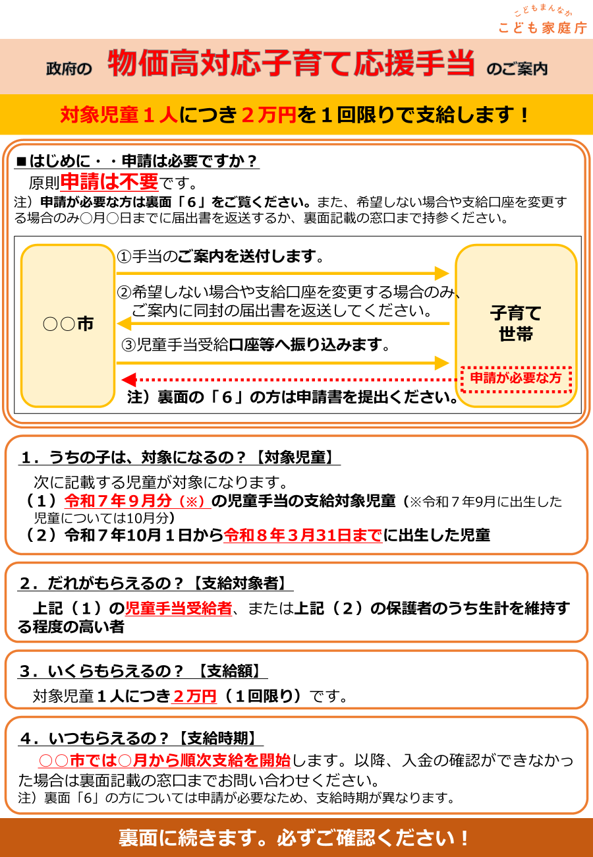
③児童手当受給口座等の「等」には、届出書により届け出た口座を指す
（１）はプッシュ型支援が可能（申請不要）な児童、（２）は申請が必要となる児童を指す。
入金の確認ができなかった場合とは振り込みエラーとなった場合を指す

Slide 4
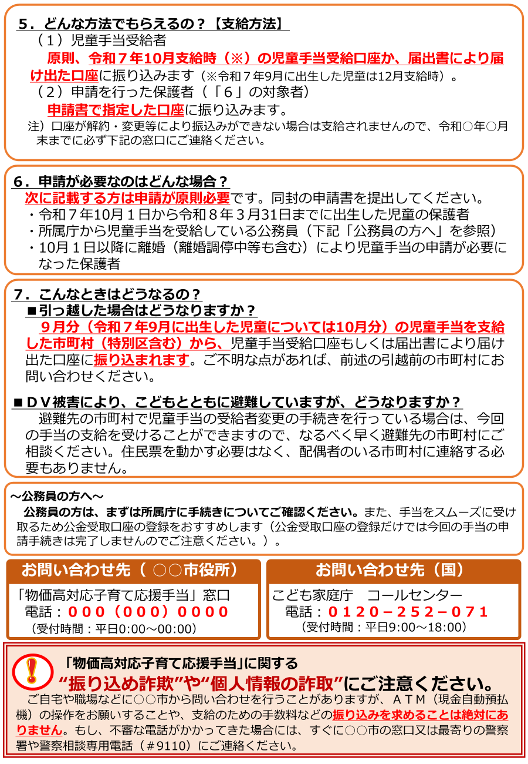
届出書により届け出だ口座とは児童手当と異なる口座への振り込みを届け出ている場合を想定
原則としているのは、自治体の判断で、プッシュ型支援の対象者を拡大することは可能であるため。
３ポツ「離婚調整中等」の「等」は離婚の意思を表示している場合を指す

